Slide 1
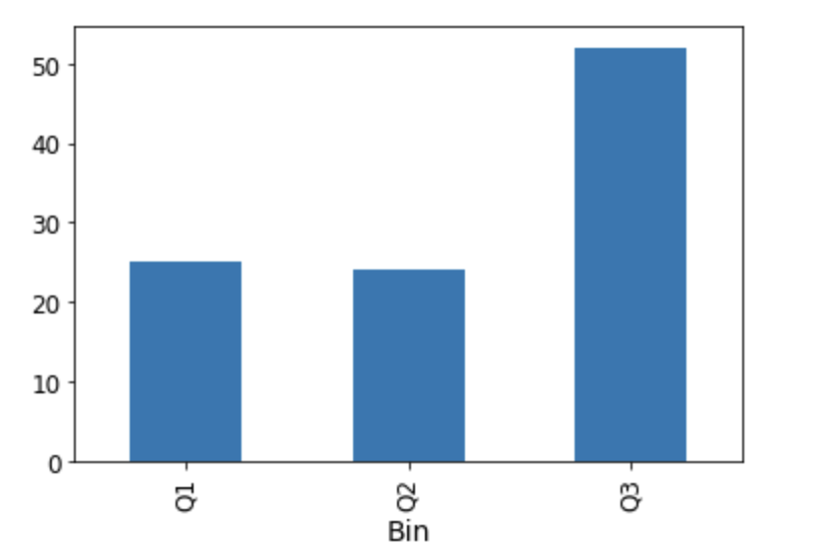
50% av alla faktiska vinnare i uttaget VNUM 1-3, 21 hästar i varje lopp ligger i den högst scorade tredjedelen

Slide 2
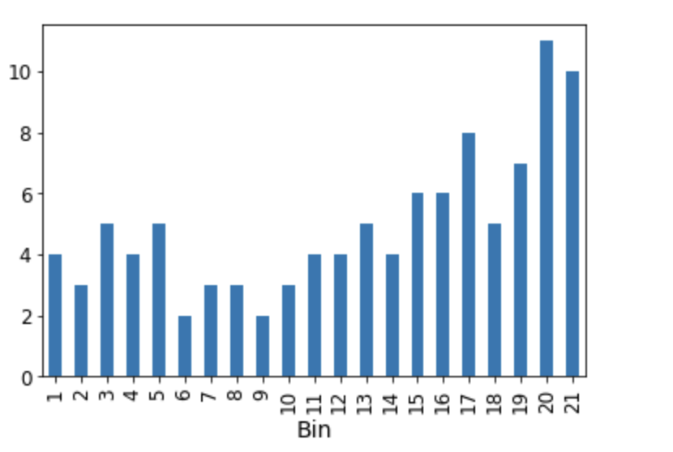
Med en perfekt modell skulle vi ha ett linjärt förhållande mellan lägsta scoreband och utfall. Nedan ser vi att modellen inte riktigt håller för de 8:a lägsta scoren.

